Slide 1
OBNOVLJIVI IZVORI ENERGIJE
ŽSV – Tehnička kultura
12. svibnja 2012.

Slide 2
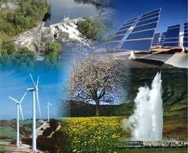
Biomasa
Energija plime i oseke
Energija valova
Geotermalna energija
Solarna energija
Hidroenergija
Energija vjetra

Slide 3
Biomasa
Biomasa je obnovljiv izvor energije, a čine je brojni proizvodi biljnog i životinjskog svijeta. Može se izravno pretvarati u energiju izgaranjem, te tako proizvesti vodena para za grijanje u industriji i kućanstvima, ili dobivati električna energija u malim termoelektranama.
Notes:
Biomasa funkcionira vrlo jednostavno. Šumski otpad, granje drveća i drugi otpaci sakupljaju se zajedno u velike kamione. Kamioni prevoze otpad iz tvornica i farmi do elektrane na biomasu. Tu se biomasa ubacuje u velike lijevke i zatim u peć gdje biomasa izgara. Toplinom koja se oslobađa zagrijava se voda u kotlu, koja se pretvara u vodenu paru. Energija pohranjena u pari koristi se za okretanje rotora turbine i generatora, odnosno pretvara se u električnu energiju.

Slide 4
UZGOJ | Ostatci i otpad
Brzorastuće drveće vrba topola eukaliptus | Drvni otpad održavanje šuma obrada drvnih proizvoda građevinski i drugi ostaci
Šećerne vrste šećerna repica trska i proso slatki sirak | Poljoprivredni ostatci i otpad slama gnoj
Škrobne vrste kukuruz žitarice (pšenica i ječam) | Organski dio javnog krutog otpada
Uljne vrste uljana repica suncokret | Kanalizacijski talog
 | Industrijski ostatci prerada hrane prerada papira
Notes:
Biomasa se također može dobiti s odlagališta otpada. Kada se otpad razgrađuje oslobađa se plin metan. U odlagalište se postave cijevi te se metan može sakupljati. Zatim se plin spaljuje u termoelektrani kako bi se proizvela električna energija. Ova se vrsta biomase naziva deponijski plin. Slična stvar može se napraviti u stajama. Na mjestima gdje se uzgaja mnogo životinja proizvodi se gnojivo. Kad se gnojivo razgrađuje ono također ispušta plin metan slično kao i otpad. Taj se plin može spaljivati na samoj farmi te tako proizvoditi energiju potrebnu za rad farme. Uporaba biomase ne doprinosi globalnom zatopljenju.

Slide 5
Predviđa se da će do sredine stoljeća u svijetu udjel biomase u potrošnji energije iznositi između 30% i 40%. Švedska je npr. 1998. g. dobivala iz korištenja biomase 18% energije, a Finska 10%.

Slide 6
Energija plime i oseke
Plima i oseka nastaju kao posljedica gravitacijskih sila Sunca i Mjeseca. Za sad još nema većih komercijalnih dosega na eksploataciji te energije, ali potencijal nije mali. Ta se energija može dobivati na mjestima gdje su morske mijene izrazito naglašene (plimna amplituda veća od 10 metara). Princip je jednostavan i vrlo je sličan principu hidroelektrane. Na ulazu u neki zaljev postavi se brana i kad se razina vode podigne, propušta se preko turbine u zaljev. Kad se zaljev napuni brana se zatvara i čeka se da razina vode padne. Tad se voda po istom principu propušta van iz zaljeva. U jednostavnijem slučaju voda se propušta kroz turbine samo u jednom smjeru i u tom slučaju turbine su jednostavnije (jednosmjerne, a ne dvosmjerne).

Slide 7
Ušće rijeke Rance u Francuskoj.
Rusija posjeduje malu elektranu kod Murmanska.
Kanada u zaljevu Fundy (najviša plimna amplituda; preko 20m)
Kina ih ima nekoliko.
Plimne amplitude u Jadranskom moru vrlo su male (od 25 cm do 80 cm) i nema ih.
Notes:
Najpoznatija elektrana koja koristi energiju plime i oseke nalazi se na ušću rijeke Rance (RANS) u Francuskoj. Izgrađena je 60-tih godina i još uvijek radi. Rusija posjeduje malu elektranu kod Murmanska, Kanada u zaljevu Fundy (FANDI) najviša plimna amplituda; preko 20m) dok ih Kina ima nekoliko. Niti jedna od navedenih zemalja nije ostvarila značajniji napredak u iskorištavanju energije ovog tipa. Hrvatska ne koristi ovaj oblik energije jer su plimne amplitude u Jadranskom moru vrlo male (od 25 cm do 80 cm).

Slide 8
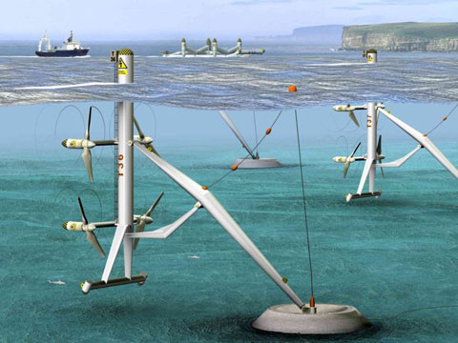
Notes:
Da bi se isplatilo iskorištavanje energije plime i oseke, potrebno je barem 5 metara visinske razlike između plime i oseke. U svijetu postoji mali broj mjesta gdje je razlika između plime i oseke toliko velika. Neke su elektrane koje koriste tu energiju već u pogonu. Najveća je u Francuskoj, elektrana La Rance, snage 240 MW.

Slide 9
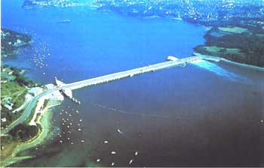
Elektrana na rijeci Rance, Francuska
Notes:
Da bi se isplatilo iskorištavanje energije plime i oseke, potrebno je barem 5 metara visinske razlike između plime i oseke. U svijetu postoji mali broj mjesta gdje je razlika između plime i oseke toliko velika. Neke su elektrane koje koriste tu energiju već u pogonu. Najveća je u Francuskoj, elektrana La Rance, snage 240 MW.

Slide 10
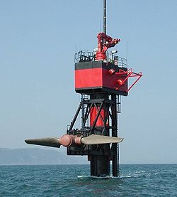
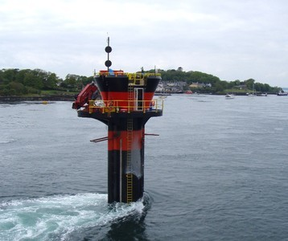
Prva komercijalna elektrana ovog tipa u Strangford Lough-u. Jaka vodena brazda pokazuje snagu mijena.
Notes:
Zaljev u Sjevernoj Irskoj (STRENGFORD LAU)

Slide 11
Energija valova
Zbog djelovanja vjetra na površinu vode u nekim zonama oceana stvaraju se veliki morski valovi. Valovi se razlikuju po visini, dužini i brzini o čemu zavisi i njihova energija. Svaki val nosi potencijalnu energiju uzrokovanu deformacijom površine i kinetičku energiju koja nastaje zbog gibanja vode. Energija vala naglo pada s dubinom vala, pa na dubini od 50 m iznosi samo 2% od energije neposredno ispod površine.

Slide 12
Energija valova obnovljiv je izvor, koji varira u vremenu (npr. veći valovi javljaju se u zimskim mjesecima). Jednostavniji oblik iskorištavanja energije valova bio bi neposredno uz obalu zbog lakšeg tj. jeftinijeg dovođenja energije potrošačima. Međutim, energija valova na pučini znatno je veća, ali je i njezino iskorištavanje puno skuplje. U Velikoj Britaniji i Japanu već se duže vrijeme istražuju mogućnosti iskorištavanja ovog oblika energije. Danas su u osnovi poznata tri oblika iskorištavanja energije valova: preko plutača, pomičnog klipa i lopatica.

Slide 13
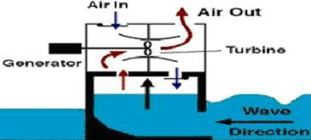
Nijedan od navedenih načina ne može ekonomski konkurirati klasičnim izvorima energije. Na slici se vidi princip pretvorbe energije valova u električnu energiju. Slika pokazuje kako se energija valova prvo pretvara u strujanje zraka, a taj vjetar pokreće turbinu. Amplituda valova mora biti velika da bi pretvorba bila učinkovita.
Princip pretvorbe energije valova u električnu energiju

Slide 14
Geotermalna energija
Geotermalna energija postoji otkad je stvorena Zemlja. Nastaje polaganim prirodnim raspadanjem radioaktivnih elemenata koji se nalaze u zemljinoj unutrašnjosti. Duboko ispod površine voda ponekad dospije do vruće stijene i pretvori se u kipuću vodu ili paru. Kipuća voda može dosegnuti temperaturu od preko 150 stupnjeva Celzija, a da se ne pretvori u paru jer je pod visokim pritiskom. Kad ta vruća voda dospije do površine kroz pukotinu u zemljinoj kori, zovemo je vrući izvor. Ako izlazi pod tlakom, u obliku eksplozije, zove se gejzir. Vrući izvori se širom svijeta koriste kao toplice, u zdravstvene i rekreacijske svrhe. Vrućom vodom iz dubine Zemlje mogu se grijati staklenici i zgrade. Na Islandu, koji je poznat po gejzirima i aktivnim vulkanima, mnoge zgrade i bazeni griju se geotermalnom vrućom vodom.

Slide 15
Ovaj izvor energije ima brojne prednosti. On je jeftin, stabilan i trajan. Budući da nema dodatnih potreba za gorivom nema niti štetnih emisija, osim vodene pare. Glavni je nedostatak u malom broju lokacija gdje se vruća voda u podzemlju nalazi blizu površine. To su tzv. geotermalne zone.
Glavni proizvođači geotremalne energije su SAD, Filipini, Meksiko i Japan.
U Hrvatskoj postoji višestoljetna tradicija iskorištavanja geotermalne energije iz prirodnih izvora u medicinske svrhe i za kupanje. Geotermalna energija je osnova na kojima se zasniva ekonomski uspjeh brojnih toplica u Hrvatskoj (Varaždinske, Daruvarske, Stubičke toplice, Lipik,Topusko i dr.)

Slide 16
Od 1976. godine INA-Naftaplin radi na istraživanju i ispitivanju geotermalnih ležišta. Postignuti su izvanredno dobri istraživački rezultati, uz mala financijska ulaganja. Od brojnih mjesta najznačajnija su Bizovac kod Valpova, zatim područje između Koprivnice, Ludbrega i Legrada, te jugozapadni dio Zagreba. Geotermalno polje kod Bizovca temelj je rekreacijsko hotelskog kompleksa Termia u Bizovcu. U jugozapadnom dijelu grada Zagreba izbušeno je i ispitano više proizvodnih bušotina koje proizvode vrlo veliku količinu geotermalne vode temperature 80° C. Jedan dio bušotina bio je predviđen za zagrijavanje Sveučilišne bolnice. Iz ostalih bušotina proizvodi se geotermalna voda za zagrijavanje Sportsko rekreacijskog centra Mladost.

Slide 17
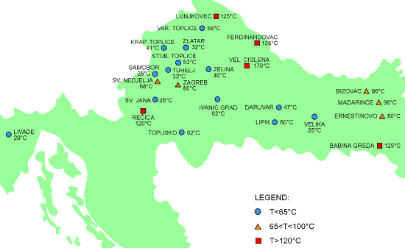
Geotermalni potencijali u Hrvatskoj

Slide 18
Energija Sunca
Sunce je nama najbliža zvijezda te, neposredno ili posredno, izvor gotovo sve raspoložive energije na Zemlji. Sunčeva energija potječe od nuklearnih reakcija u njegovom središtu, gdje temperatura doseže 15 milijuna°C. Radi se o fuziji, kod koje spajanjem vodikovih atoma nastaje helij, uz oslobađanje velike količine energije. Svake sekunde na ovaj način u helij prelazi oko 600 milijuna tona vodika, pri čemu se masa od nekih 4 milijuna tona vodika pretvori u energiju.

Slide 19
Osnovni principi direktnog iskorištavanja energije Sunca su:
• solarni kolektori (pretvorba sunčeve energije u toplinsku)
• fotonaponske ćelije (direktna pretvorba sunčeve energije u električnu energiju)
• fokusiranje sunčeve energije (za upotrebu u velikim energetskim postrojenjima)
Notes:
Sunčevi kolektori apsorbiraju energiju Sunca i pomoću nje zagrijavaju potrošnu toplu vodu ili vodu potrebnu za zagrijavanje prostora. Solarni sustavi štede energiju i time doprinose očuvanju okoliša. Takvi sustavi apsorbiraju energiju Sunca, zagrijavaju zrak ili tekućinu, koji prenose toplinu i predaju ju vodi ili izravno u prostor koji se zagrijava. Aktivni sustav za zagrijavanje prostora sastoji se od kolektora koji apsorbiraju i prikupljaju sunčevu toplinu, a sadrže električne ventilatore ili pumpe koji služe za prijenos topline.

Slide 20
Dobivanje toplinske energije pomoću energije Sunca danas predstavlja isprobanu tehnologiju, a oprema je dostupna na tržištu. Preduvjeti za takvu uporabu energije Sunca u Republici Hrvatskoj odlični su, a osnovni razlozi za relativno slabu primjenu su nepoznavanje tehnologije, prevladavajuće mišljenje da je potrebna investicija nedostižno visoka i slaba dostupnost informativnih i obrazovnih materijala

Slide 21
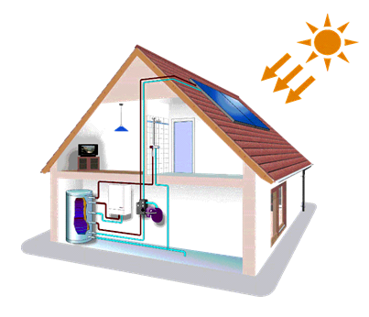
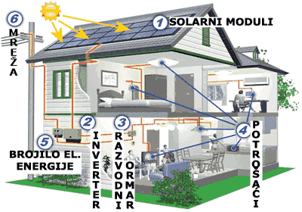
Notes:
Za pokrivanje kućanstva toplinskom energijom na krovu kuće postavljeni su solarni kolektori površine 10 m2 a za pohranu toplinske energije za grijanje i pripremu potrošne tople vode služi solarni spremnik volumena 750 litara. Ovaj solarni fotonaponski sustav u paralelnom je pogonu s distribucijskom mrežom i namijenjen je za napajanje električnom energijom trošila u obiteljskoj kući. Višak električne energije predaje distribucijskoj mreži. Sustav proizvodi najviše električne energije sredinom dana pomažući rasterećenju mreže tijekom najvećih opterećenja. Električnom energijom proizvedenom solarnim modulima prvenstveno se napajaju trošila, a višak se predaje javnoj električnoj mreži. Za vrijeme dok solarni moduli ne proizvode dovoljno energije napajanje trošila nadopunjuje se energijom iz mreže.

Slide 22
Fotonaponske (solarne) ćelije proizvode električnu energiju izravno iz sunčeve svjetlosti pa funkcioniraju kao ekološki izuzetno prihvatljivi a gospodarski sve zanimljiviji izvori struje. Električkim spajanjem ćelija tijekom proizvodnje nastaju fotonaponski moduli standardiziranih značajki od kojih se lako grade i prema potrebi nadograđuju mali, pouzdani i posve nezavisni energetski sustavi
Švicarci njima oblažu zidove uz prometnice, pa zimi strujom iz sunca otapaju led i snijeg. Krovovi hala njemačkog Mercedesa obloženi su fotonaponskim pločama iz kojih se napaja rasvjeta proizvodnih pogona... I dok se na alpskim krovovima sve češće vide respektabilni sustavi s dvadeset ili više fotonaponskih ploča u nas je to još uvijek rijedak prizor iako imamo puno više sunčanih dana i - domaću tvornicu fotonaponaponskih ploča s izvornom proizvodnom tehnologijom!
Notes:
Tvrtka Končar - servis i prodaja d.d. nudi na domaćem tržištu male komplete fotonaponskih sustava koje svatko može sam lako i bez posebne opreme postaviti na obiteljsku kuću ili vikendicu. U kompletu se nalaze četiri fotonaponska modula. Temeljni sustav od četiri modula ukupne vršne snage od 48 vata nije izabran slučajno. Zimi, na priobalnim dijelovima Hrvatske osigurat će oko 160 Wh električne energije, a u ljetnim mjesecima možemo računati i do 1000 vatsati dnevno

Slide 23
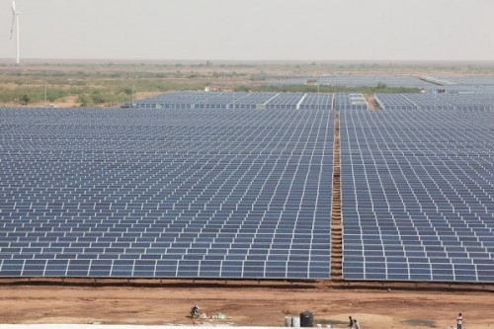
Notes:
Najveće svjetsko polje solarne energije u Indiji
Novi solarni park bit će sistem kapaciteta 500 MW i trebao bi biti završen u potpunosti do kraja 2014. godine. Zapadnoindijska država Gujarat je aktivirala najveće svjetsko polje solarne energije. i veći je od kineskog Golmudskog solarnog parka od 200 MW, koji je prethodno držao rekord.

Slide 24
Fokusiranje Sunčeve energije
Fokusiranje sunčeve energije upotrebljava se za pogon velikih generatora ili toplinskih pogona. Fokusiranje se postiže pomoću mnoštva leća ili češće pomoću zrcala složenih u tanjur ili konfiguraciju tornja.

Slide 25
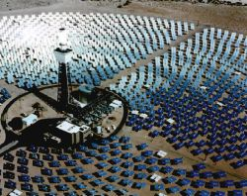
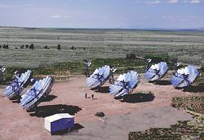
Notes:
«Power tower»(PAUER TAUER) i «Dish»(DIŠ) prikazane su konfiguracije zrcala. "Power tower" konfiguracije koriste kompjuterski kontrolirano polje zrcala za fokusiranje sunčevog zračenja na centralni toranj, koji onda pokreće glavni generator. Do sada su napravljeni demonstracijski sistemi koji imaju izlaznu snagu i iznad 10 MW. Ti novi sustavi imaju i mogućnost rada preko noći i po lošem vremenu tako da spremaju vruću tekućinu u vrlo efikasni spremnik (neka vrsta termo boce). "Dish" sustavi prate kretanje Sunca i na taj način fokusiraju sunčevo zračenje. Postoji još i "Trough“(TRU) sustav fokusiranja sunčeva zračenja, koji može biti vrlo efikasan. Kada nema dovoljno energije od Sunca, sustavi koji fokusiraju sunčevo zračenje mogu se bez većih problema prebaciti na prirodni plin ili neki drugi izvor energije. Problem kod fokusiranja je veliki potrebni prostor za elektranu, ali to se rješava tako da se elektrana radi npr. u pustinji. U pustinjama je ionako snaga sunčeva zračenja najizraženija. Veliki problem predstavlja cijena zrcala i sustava za fokusiranje.

Slide 26
Hidroenenergija
Hidroelektrane su energetska postrojenja u kojima se potencijalna energija vode pomoću turbine pretvara u mehaničku (kinetičku) energiju, koja se u električnom generatoru koristi za proizvodnju električne energije. Iskorištavanje energije vodnog potencijala ekonomski je konkurentno proizvodnji električne energije iz fosilnih i nuklearnog goriva, zato je hidroenergija najznačajniji obnovljivi izvor energije (predstavlja 97% energije proizvedene svim obnovljivim izvorima).

Slide 27
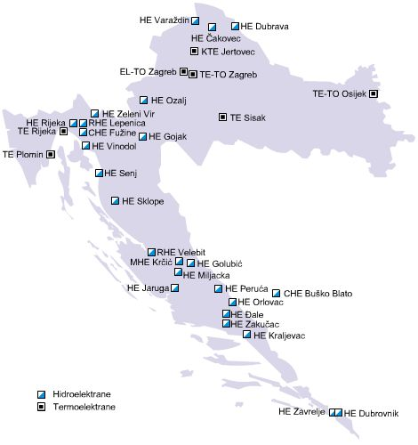

Slide 28
U strukturi elektroenergetskog sustava Hrvatske, više od polovice izvora čine hidroelektrane, što je i vidljivo iz priložene karte . Razvoj energetskog korištenja vodnih snaga u Hrvatskoj započinje još 1895. godine s prvom hidroelektranom izgrađenom na Skradinskom buku na rijeci Krki - današnjom HE Jaruga. Godine 1904. izgrađena je nova HE Jaruga instalirane snage 5,4 MW. Potom slijede HE Miljacka izgrađena 1906. godine (Manojlovac) na rijeci Krki, HE Ozalj (1908. godine) na rijeci Kupi, HE Kraljevac (1912. godine) na rijeci Cetini itd.
Danas je u pogonu 25 hidroelektrana u Hrvatskoj.

Slide 29
Protočne hidroelektrane su one koje nemaju uzvodnu akumulaciju ili se njihova akumulacija može isprazniti za manje od dva sata rada kod nazivne snage.
Akumulacijske hidroelektrane su najčešći način dobivanja električne energije iz energije vode.
Reverzibilne - kod njih se voda pumpa iz donjeg jezera u gornju akumulaciju (noću). Danju se elektrana prebacuje na proizvodnju električne energije i tada se prazni gornja akumulacija.
Notes:
PROTOČNE - skoro direktno se koristi kinetička energije vode za pokretanje turbina. Takve hidroelektrane je najjednostavnije izvesti, ali su vrlo ovisne o trenutnom protoku vode. Prednost takve izvedbe je vrlo mali utjecaj na okoliš i nema dizanja razine podzemnih voda.
AKUMULACIJSKE - Problemi nastaju u ljetnim mjesecima kad prirodni dotok postane premali za funkcioniranje elektrane. U tom slučaju se brana mora zatvoriti i potrebno je održavati bar razinu vode koja je biološki minimum. Veliki problem je i dizanje razine podzemnih voda.
REVERZIBILNE - popunjavanje dnevnih špica potrošnje grade se reverzibilne hidroelektrane. Kad je potrošnja energije mala voda se pumpa iz donjeg jezera u gornju akumulaciju. To se obično radi noću, jer je tada potrošnja energije najmanja. Danju se elektrana prebacuje na proizvodnju električne energije i tada se prazni gornja akumulacija. To nije baš energetski najbolje rješenje, ali je bolje nego napraviti još nekoliko termoelektrana za pokrivanje dnevnih špica potrošnje. RHE Velebit je jedina reverzibilna hidroelektrana u Hrvatskoj. Nalazi se na rijeci Zrmanji 10 km uzvodno od Obrovca.

Slide 30
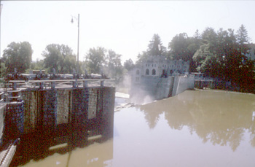
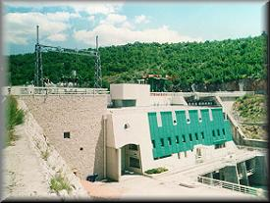
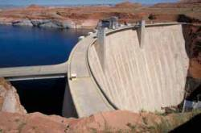
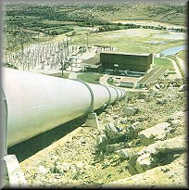
Ozaljska „Munjara” iz 1908 g
Protočna HE Đale na rijeci Cetini
Akumulacijska HE Lešće na Dobri
Reverzibilna HE Velebit na rijeci Zrmanji

Slide 31
Za sve hidroelektrane HEP-a je dobila Zeleni certifikat za proizvodnju električne energije iz obnovljivih izvora. Temeljno obilježje hidroelektrana hrvatskog elektroenergetskog sustava je dugogodišnji rad i starost postrojenja. Primjerice, najmlađe hidroelektrane HE Dubrava i HE Đale puštene su u rad 1989. godine. Stoga je potrebna njihova revitalizacija, koja se provodi sukladno financijskim mogućnostima Hrvatske elektroprivrede.
Notes:
HE Dubrava – sjeveroistočno od Čakovca

Slide 32
Energija vjetra
Vjetar je horizontalna komponenta strujanja zraka prouzročena toplinskom razlikom, odnosno razlikom tlaka susjednih područja. U osnovi, vjetar pokreće Sunčevo zračenje. Procjenjuje se da Sunce zrači na Zemlju svakog sata energiju od 10 na 14 kWh, od čega se 1% do 2% pretvara u vjetar. Budući da se proces pokretanja vjetra nikada ne zaustavlja, vjetar je obnovljiv izvor energije.

Slide 33
Energija vjetra je oblik solarne energije, stvorena cirkulacijom u Zemljinoj atmosferi, kojoj je uzrok toplina Sunca. Ljudi su koristili energiju vjetra tisućama godina putem jedrenjaka ili vjetrenjača. Energija vjetra može biti korištena direktno ili može biti pretvorena u visokovrijednu, prilagodljivu i upotrebljivu energiju - električnu.
Notes:
Vjetropotencijal je najvažniji element za izbor lokacije vjetroelektrane. To su zapravo karakteristike vjetra na pojedinoj lokaciji. Najvažnija karakteristika je srednja godišnja brzina vjetra na određenoj visini iznad tla. Naime, vjetrogenerator se pokreće kada brzina vjetra poraste iznad cca 3 m/s. Pri toj brzini proizvodnja električne energije je vrlo mala. Porastom brzine, količina električne energije se povećava do maksimalne, koja se postiže na brzini vjetra od cca 12 m/s. Daljnjim porastom brzine vjetra količina proizvedene energije se više ne povećava. Kada brzina poraste preko cca. 30 m/s vjetrogenerator se isključuje jer ne može podnijeti mehanička opterećenja koja uzrokuju tako velike brzine vjetra.

Slide 34
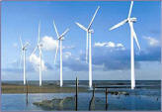
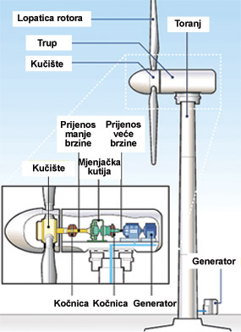
Iskorištavanje energije vjetra je najbrže rastući segment proizvodnje energije iz obnovljivih izvora. Zbog početne ekonomske neisplativosti i nestalnosti vjetra, instalacija vjetroelektrana je do sada bila privilegija koju su mogle priuštiti samo bogate zemlje.

Slide 35
Trenutno je cijena izgradnje vjetroelektrane veća od cijene izgradnje termoelektrane (vjetroelektrana košta oko 1000 €/kW instalirane snage, a termoelektrana 700 €/kW), ali razvojem tehnologije ta razlika sve je manja. Udio energije vjetra u ukupnoj potrošnji energije je vrlo mali. Njemačka je trenutni lider u proizvodnji električne energije iz vjetra s 18.428 MW, a to je više od jedne trećine ukupno instalirane snage vjetroelektrana u svijetu. U Španjolskoj (10.027MW), Danskoj (3.122MW) i Italiji (1.717MW) također raste instalirani kapacitet. Od sveukupne proizvodnje električne energije Danska dobiva 14% od vjetra i dalje ubrzanim tempom gradi nove kapacitete. Namjera Danske je da takvim pristupom do 2030. godine 50% energetskih potreba kućanstava zadovolji iskorištavanjem energije vjetra. U SAD-u je trenutno instalirano 9.149 MW.

Slide 36
Zemlje EU usvojile su smjernicu (2001/77/EU) o porastu udjela obnovljivih izvora u ukupnoj potrošnji u EU s 6% u 2001. godini na 12% u 2010. godini. Dodatno, Parlament EU je.2005. godine izglasao preporuku o daljnjem porastu udjela obnovljivih izvora u ukupnoj potrošnji na 20% u 2020. godini.
Za projekte vjetroelektrana do sada je iskazano najviše interesa na područjima Zadarske, Šibensko-kninske, Splitsko-dalmatinske, Dubrovačko-neretvanske županije, ali i nekih drugih županija, gdje se danas u različitim fazama pripreme nalazi više od 50 projekata.

Slide 37
R. br. | Naziv VE | Proizvođač agregata | Broj agregata (kom) | Jedinična snaga agregata (kW) | Ukupna snaga VE (kW) | Napon priključenja (kV) | U pogonu od...
1. | Trtar-Krtolin kod Šibenika | Enercon | 14 | 800 | 11.200 | 30 | 2007. 28GWh
2. | Ravne-Pag | Vestas | 7 | 850 | 5.950 | 10 | 2007.
3. | Orlice kod Šibenika | Enercon | 8 + 3 | 900 +800 | 9.600 | 30 | 2009. 25 GWh
4. | Vrataruša kod Vratnika | Vestas | 14 | 3.000 | 42.000 | 110 | 2010.
5. | Velika Popina kod Gračaca | Siemens | 4 | 2.300 | 9.200 | 35 | 2011.
6. | Pometeno Brdo | Končar | 6 | 1.000 | 6.000 | 110 | 2010.
7. | Crno Brdo kod Šibenika | Leitwind | 7 | 1.500 | 10.500 | 10 | 2011. 27 GWh
8. | Bruška –ZD2 | Siemens | 8 | 2.300 | 18.400 | 110 | 2011.
8. | Bruška –ZD3 | Siemens | 8 | 2.300 | 18.400 | 110 | 2011.
 | Ukupno |  | 79 |  | 131.250
Notes:
Vjetroelektrana Ravne 1 podignuta je na brdu Ravne na otoku Pagu. Sustav od sedam vjetroagregata, koje je izgradila tvrtka "Adria Wind Power", pušten je u rad kao prvi komercijalni projekt korištenja energije vjetra u proizvodnji električne energije u Hrvatskoj, u kolovozu 2004. Radi se o sedam vjetroturbina ukupne snage 5,95 MW, pojedinačne snage 850 kW. Visina stupa svake turbine iznosi 49 metara, a promjer rotora 52 metra. Srednja godišnja brzina vjetra iznosi oko 6,4 metra u sekundi.
Vjetroelektrana Trtar-Krtolin iznad Šibenika je puštena u pogon i u proizvodnji je od lipnja 2006. godine kada je dovršena njena izgradnja. Sastoji se od 14 vjetroagregata Enercon E-48 pojedinačne nazivne snage 800 kW, što ukupno daje 11,2 MW instalirane snage. Promjer lopatica vjetroagregata je 48 metara, a visina osi 50 metara. U 2007. godini vjetroelektrana je proizvela oko 28 GWh električne energije.
Vjetroelektrana Orlice nalazi se u blizini Šibenika odmah kod izlaza Vrpolje, te se s iste pruža sjajan pogled na uvalu Grebaštica, Šibenik i otoke Šibenskog akvatorija
Puštena u pogon i u proizvodnji je od ljeta 2009. Sastoji se od 11 Enerconovih vjetroagregata, i to 3 E-48 pojedinačne nazivne snage 800 kW i 8 E-44 pojedinačne nazivne snage 900 kW, što ukupno daje 9,6 MW instalirane snage. Promjer lopatica vjetroagregata je 48 i 44 metara, a visina osi 50 metara. Predviđena je proizvodnja vjetroelektrane od oko 25 GWh električne energije godišnje.
Vjetroelektrana Crno Brdo nalazi se u blizini Šibenika, Vjetroelektrana je puštena u pogon tokom ljeta 2011. godine. Priključena je na distributivnu mrežu HEP-a. Sastoji se od 7 vjetroagregata Leitwind LTW77 pojedinačne snage 1,5 MW. Zbog ograničenja priključne snage na distributivnoj mreži izlazna snaga cijele vjetroelektrane je ograničena na 10 MW ukupno. Promjer lopatica vjetroagregata je 77 m, a visina stupa 80 m. Predviđa se godišnja proizvodnja ove vjetroelektrane od 27 GWh.
Vjetroelektrana Vrataruša nalazi se u blizini Senja na obroncima Velebita nedaleko Vratnika. Vjetroelektrana je izgrađena 2009., ali je dobila sve dozvole i u punom pogonu je od siječnja 2011. To je ujedno i prva vjetroelektrana u Hrvatskoj priključena na prijenosnu mrežu, na 110 kV. Isto tako je trenutno i najveća hrvatska vjetroelektrana sa ukupno instaliranih 42 MW. Sastoji se od 14 Vestasovih vjetroagregata V90 pojedinačne nazivne snage 3 MW. Promjer lopatica vjetroagregata je 90 metara, a visina osi 80 metara.

